Slide 1
Точное время
и определение географической долготы

Slide 2
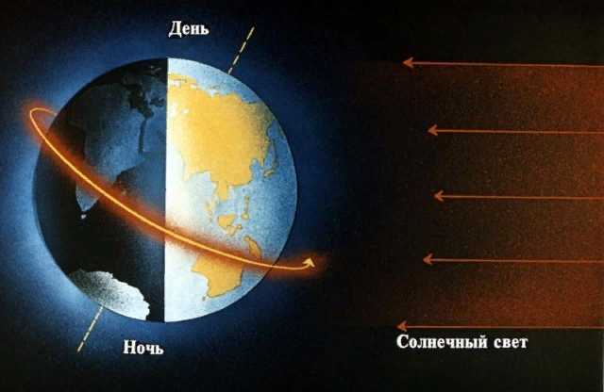
Солнце всегда освещает только половину земного шара.
По мере того как Земля вращается вокруг оси,
полдень наступает в тех местах, которые лежат западнее.
По положению Солнца (или звёзд) на небе определяется местное время
для любой точки земного шара.

Slide 3
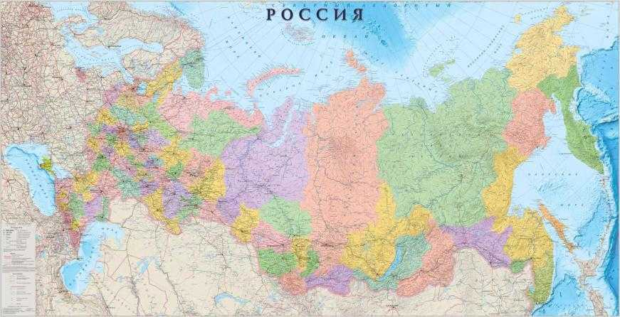
В различных местах земного шара, расположенных в разных меридианах, в один и тот же момент местное время разное.
Когда в Москве 12 часов дня, в Саранске должно быть 12.30,
в Омске – 14.23, в Иркутске – 16.37, во Владивостоке – 18.17,
в Санкт-Петербурге – 11.31, в Варшаве – 10.54, в Лондоне – 9.27.
Местное время в двух пунктах (Т₁,Т₂) отличается ровно на столько, на сколько отличается их географическая долгота (λ₁, λ₂) в часовой мере: Т₁ - Т₂ = λ₁ - λ₂
Долгота Москвы равна 37°37´, Санкт-Петербурга - 30°19´, Саранска - 45°10´. Земля поворачивается на 15° за 1 ч, т.е. на 1° за 4 мин.
Т₁-Т₂ = (37°37´-30°19´)*4 = 7°18´*4 = 29 мин.
Т₁-Т₂ = (45°10´-37°37´)*4 = 7°33´*4 = 30 мин.
Полдень в Санкт-Петербурге наступает на 29 мин позднее, чем в Москве, а в Саранске - на 30 мин раньше.
10.54
11.31
12.00
12.30
14.23
16.37
18.17

Slide 4
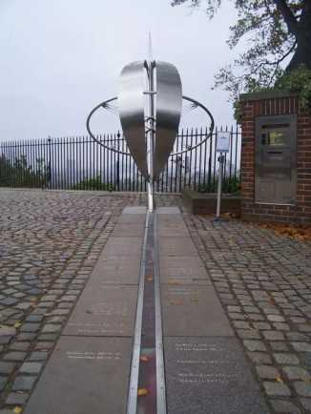
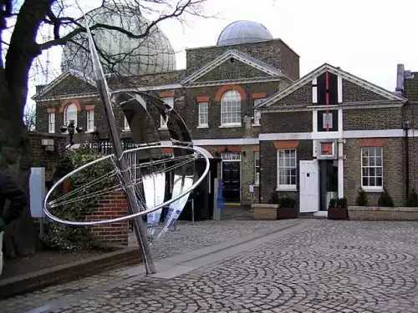
Местное время начального (нулевого) меридиана, проходящего через Гринвичскую обсерваторию, называют всемирным временем – Universal Time (UT).
Местное время любого пункта равно всемирному времени в этот момент плюс долгота данного пункта от начального меридиана, выраженная в часовой мере.
T₁ = UT + λ₁.
Гринвич. Лондон

Slide 5
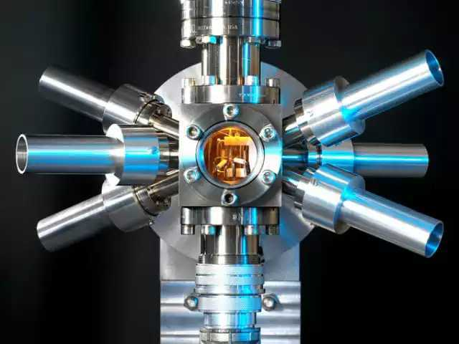
Использование в качестве эталона периода вращения Земли не обеспечивает достаточно точный счёт времени, так как скорость вращения нашей планеты меняется на протяжении года (продолжительность суток не остаётся постоянной)
и происходит очень медленное замедление её вращения.
В настоящее время для определения точного времени используются атомные часы.
Погрешность стронциевых атомных часов составляет меньше секунды за 300 миллионов лет.

Slide 6
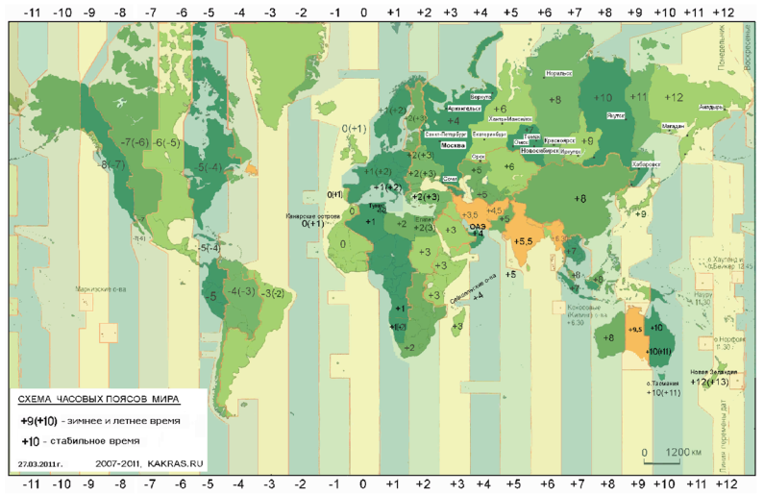
Пользоваться местным временем неудобно, так как при перемещении на запад или восток необходимо непрерывно передвигать стрелки часов.
В настоящее время практически всё население земного шара пользуются поясным временем.

Slide 7
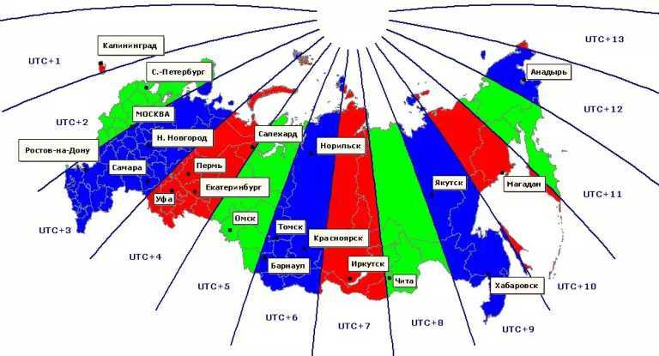
Поясная система счёта была предложена в 1884 г.
Весь земной шар разделен на 24 часовых пояса. Местное время основного меридиана данного пояса называется поясным временем. По нему ведется счёт времени на всей территории, относящейся к этому часовому поясу.
Поясное время, которое принято в конкретном пункте, отличается от всемирного на число часов, равных номеру его часового пояса.
T = UT + n

Slide 8
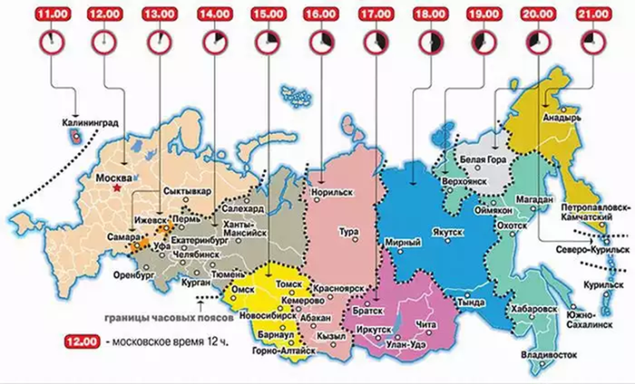
Границы часовых поясов отступают приблизительно на 7,5°
от основных меридианов.
Эти границы не всегда проходят точно по меридианам, а проведены по административным границам областей или других регионов так, чтобы на всей их территории действовало одно и то же время.

Slide 9
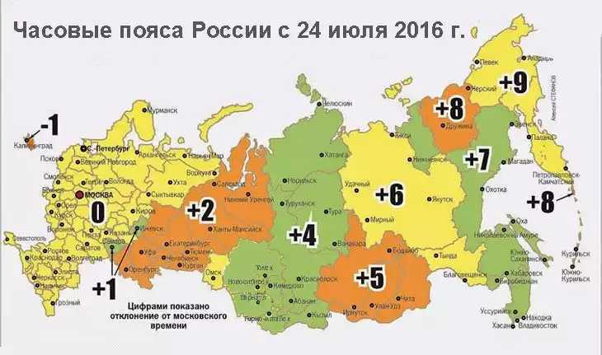
В нашей стране поясное время было введено с 1 июля 1919 г.
С тех пор границы часовых поясов неоднократно пересматривались и изменялись.

Slide 10
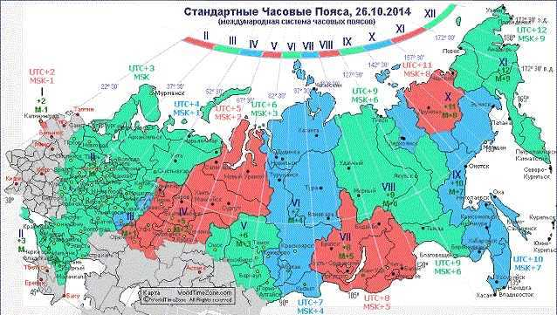
Время – это непрерывная череда сменяющих друг друга явлений.
В конце ХХ в. в России несколько раз вводилось и затем отменялось декретное время, которое на 1 ч опережает поясное.
С апреля 2011 г. в России не проводится переход на летнее время.
С октября 2014 г. в России было возвращено декретное время,
и разница между московским и всемирным временем стала равной 3 ч.

Slide 11
Календарь

Slide 12
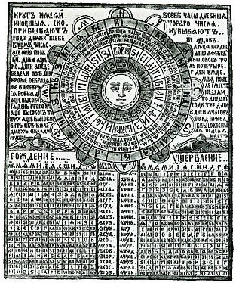
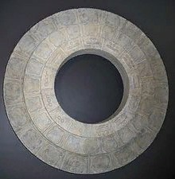
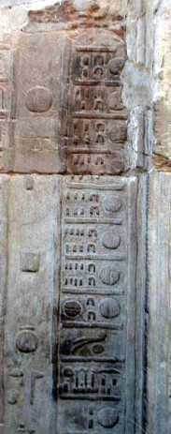
Календарь – система счёта длительных промежутков времени, согласно которой устанавливается определённая продолжительность месяцев, их порядок в году и начальный момент отсчёта лет. На протяжении истории человечества существовало более 200 различных календарей.
В древности люди определяли время по Солнцу
Слово календарь произошло от латинского «calendarium», что в переводе с латинского означает "запись ссуд", "долговая книга". В Древнем Риме должники выплачивали долги или проценты в первые дни месяца, т.е. в дни календ (от лат. "calendae" ).
Календарь майя
Московский лубковый календарь, XVII век.
Египетский календарь,
основанный на разливах Нила

Slide 13
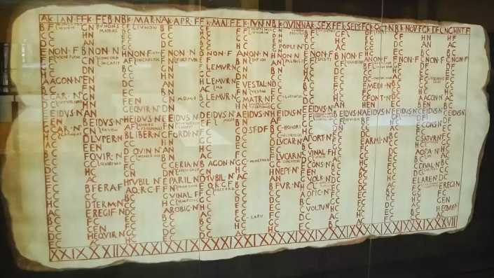
На первом этапе развития цивилизации некоторые народы пользовались лунными календарями, так как смена фаз Луны - одно из самых легко наблюдаемых небесных явлений.
Самый древний из сохранившихся римских календарей, Fasti Antiates.
84-55 гг до н.э. Репродукция.
Римляне пользовались лунным календарем и начало каждого месяца определяли по появлению лунного серпа после новолуния. Продолжительность лунного года составляет 354,4 дня.
Однако, солнечный год имеет продолжительность 365,25 дней.
Для устранения несоответствия более чем в 10 дней в каждый второй год между 23-м и 24-м днями Фебруариуса вставлялся дополнительный месяц Мерцедоний, содержавший попеременно 22 и 23 дня.

Slide 14
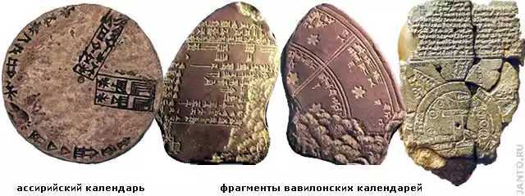
Со временем лунный календарь переставал удовлетворять потребности населения, так как земледельческие работы привязаны к смене сезонов, то есть движению Солнца.
Поэтому лунные календари заменялись лунно-солнечными или солнечными календарями.
Лунно-солнечные календари

Slide 15
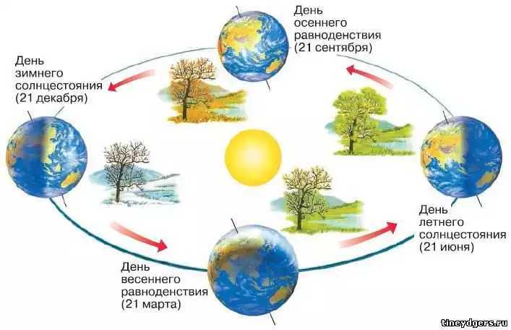
В солнечном календаре за основу берётся продолжительность тропического года - промежутка времени между двумя последовательными прохождениями центра Солнца через точку весеннего равноденствия.
Тропический год составляет 365 суток 5 часов 48 минут 46,1 секунды.

Slide 16
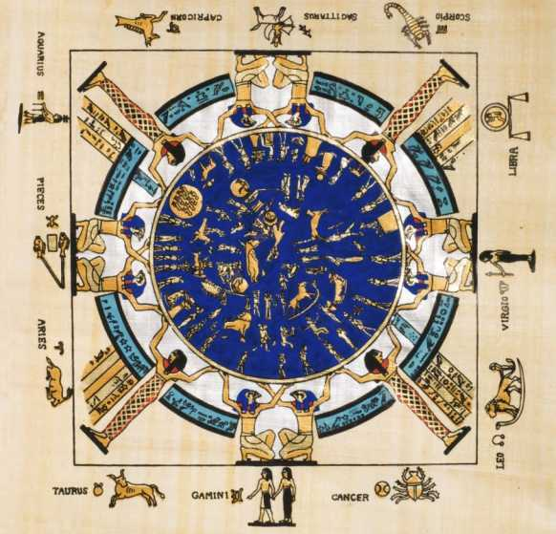
В Древнем Египте в V тысячелетии до н.э. был введён календарь, который состоял из 12 месяцев по 30 дней в каждом и дополнительных 5 дней в конце года.
Такой календарь давал ежегодно отставание в 0,25 суток, или 1 год за 1460 лет.

Slide 17
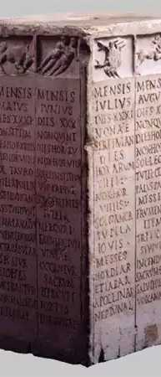
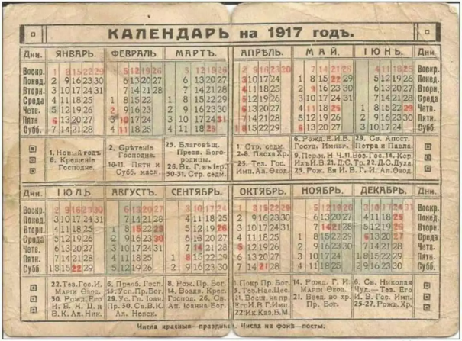
Юлианский календарь - непосредственный предшественник современного - разработан в Древнем Риме по поручению Юлия Цезаря в 45 году до н.э.
В юлианском календаре каждые четыре последовательных года состоят
из трех по 365 дней и одного високосного в 366 дней.
Год юлианского счисления длиннее тропического года на 11 минут 14 секунд, что давало ошибку в 1 сутки за 128 лет, или 3 суток примерно за 400 лет.

Slide 18
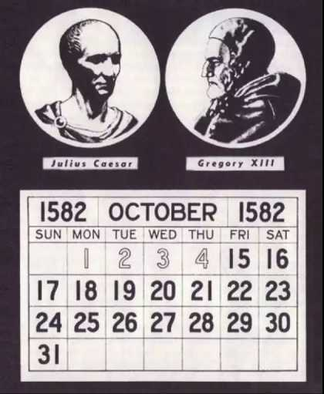
Юлианский календарь был принят в качестве христианского в 325 г. н.э.,
и ко второй половине XVI в. расхождение достигло уже 10 суток.
Для исправления расхождения папа римский Григорий XIII в 1582 г. ввёл новый стиль, календарь, названный по его имени григорианским.

Slide 19
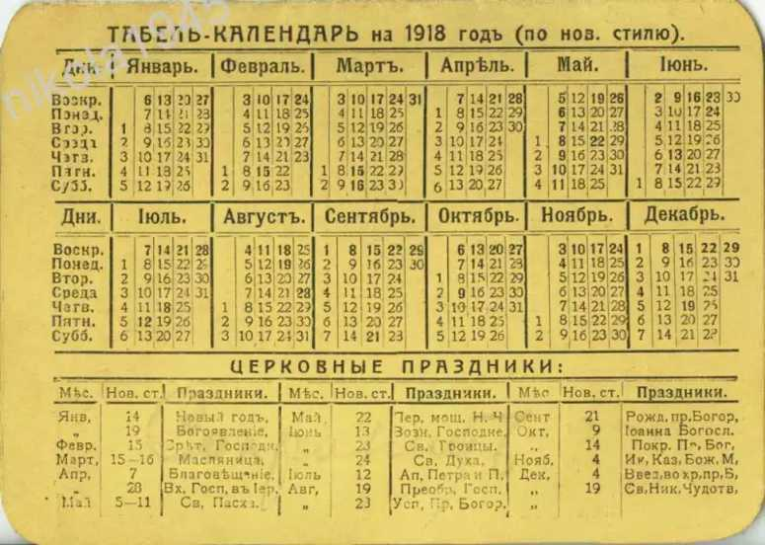
Было решено каждые 400 лет выбрасывать из счёта 3 суток путём сокращения високосных лет. Високосными считались только годы столетий, у которых число столетий делится на 4 без остатка:
1600 и 2000 – високосные годы, а 1700, 1800 и 1900 – простые.

Slide 20
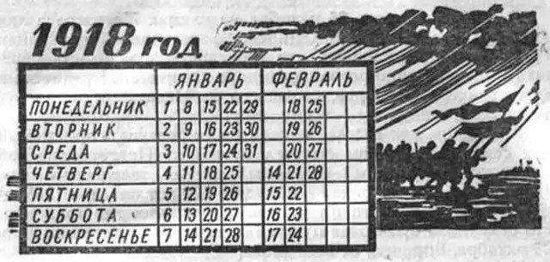
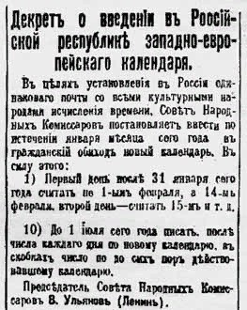
В России новый стиль был введен с 1 февраля 1918 г.
К этому времени между новым и старым стилем накопилась разница в 13 дней.
Эта разница сохранится до 2100 г.

Slide 21
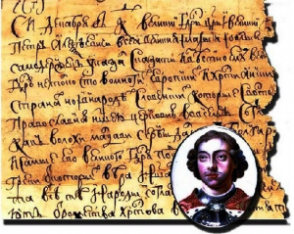
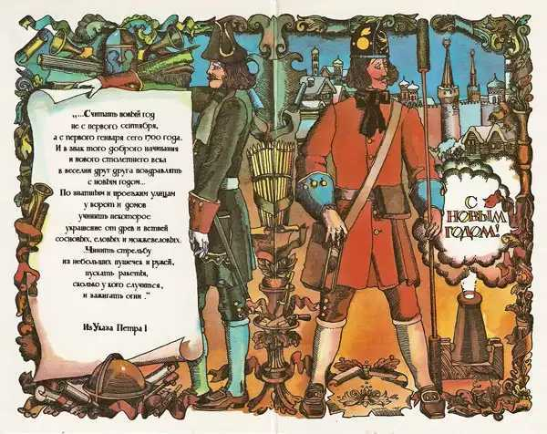
Нумерация лет и по новому, и по старому стилю ведётся от года Рождества Христова, наступления новой эры.
В России новая эра была введена указом Петра I, согласно которому
после 31 декабря 7208 г. «от сотворения мира»
наступило 1 января 1700 г. от Рождества Христова.

